Slide 1
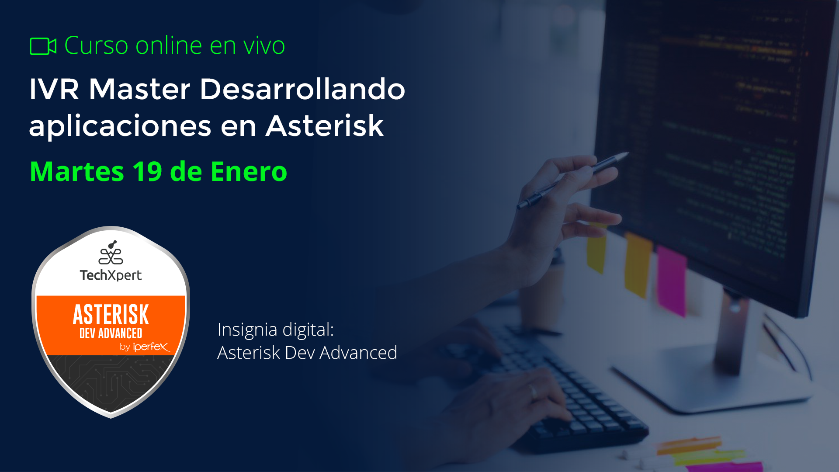

Slide 2
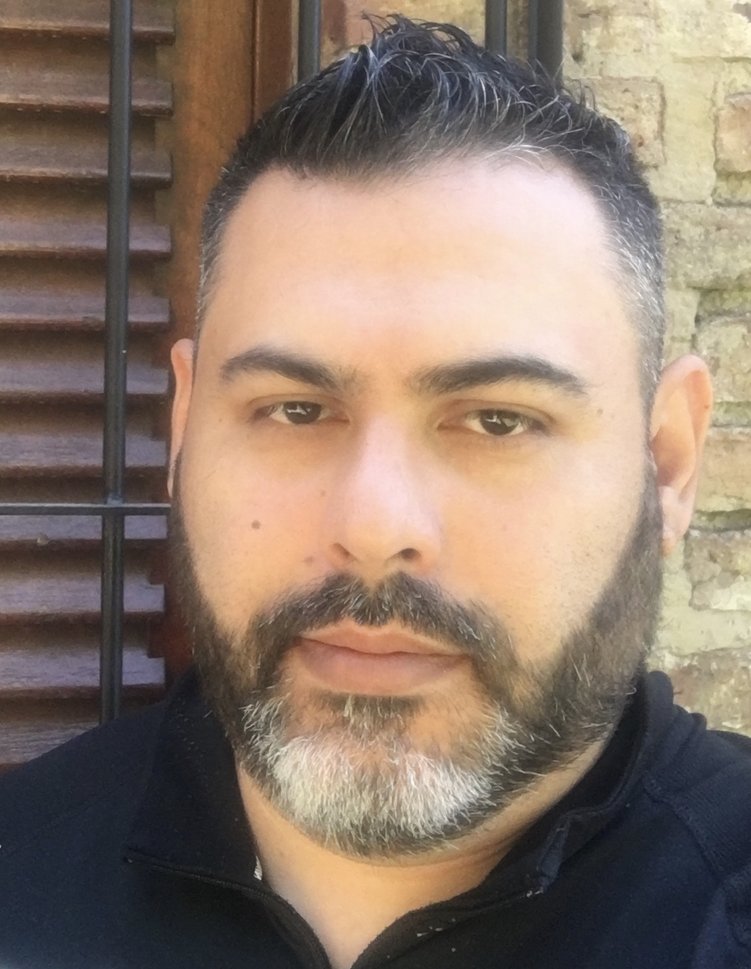
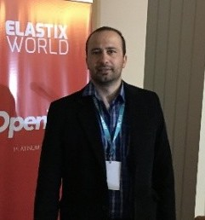
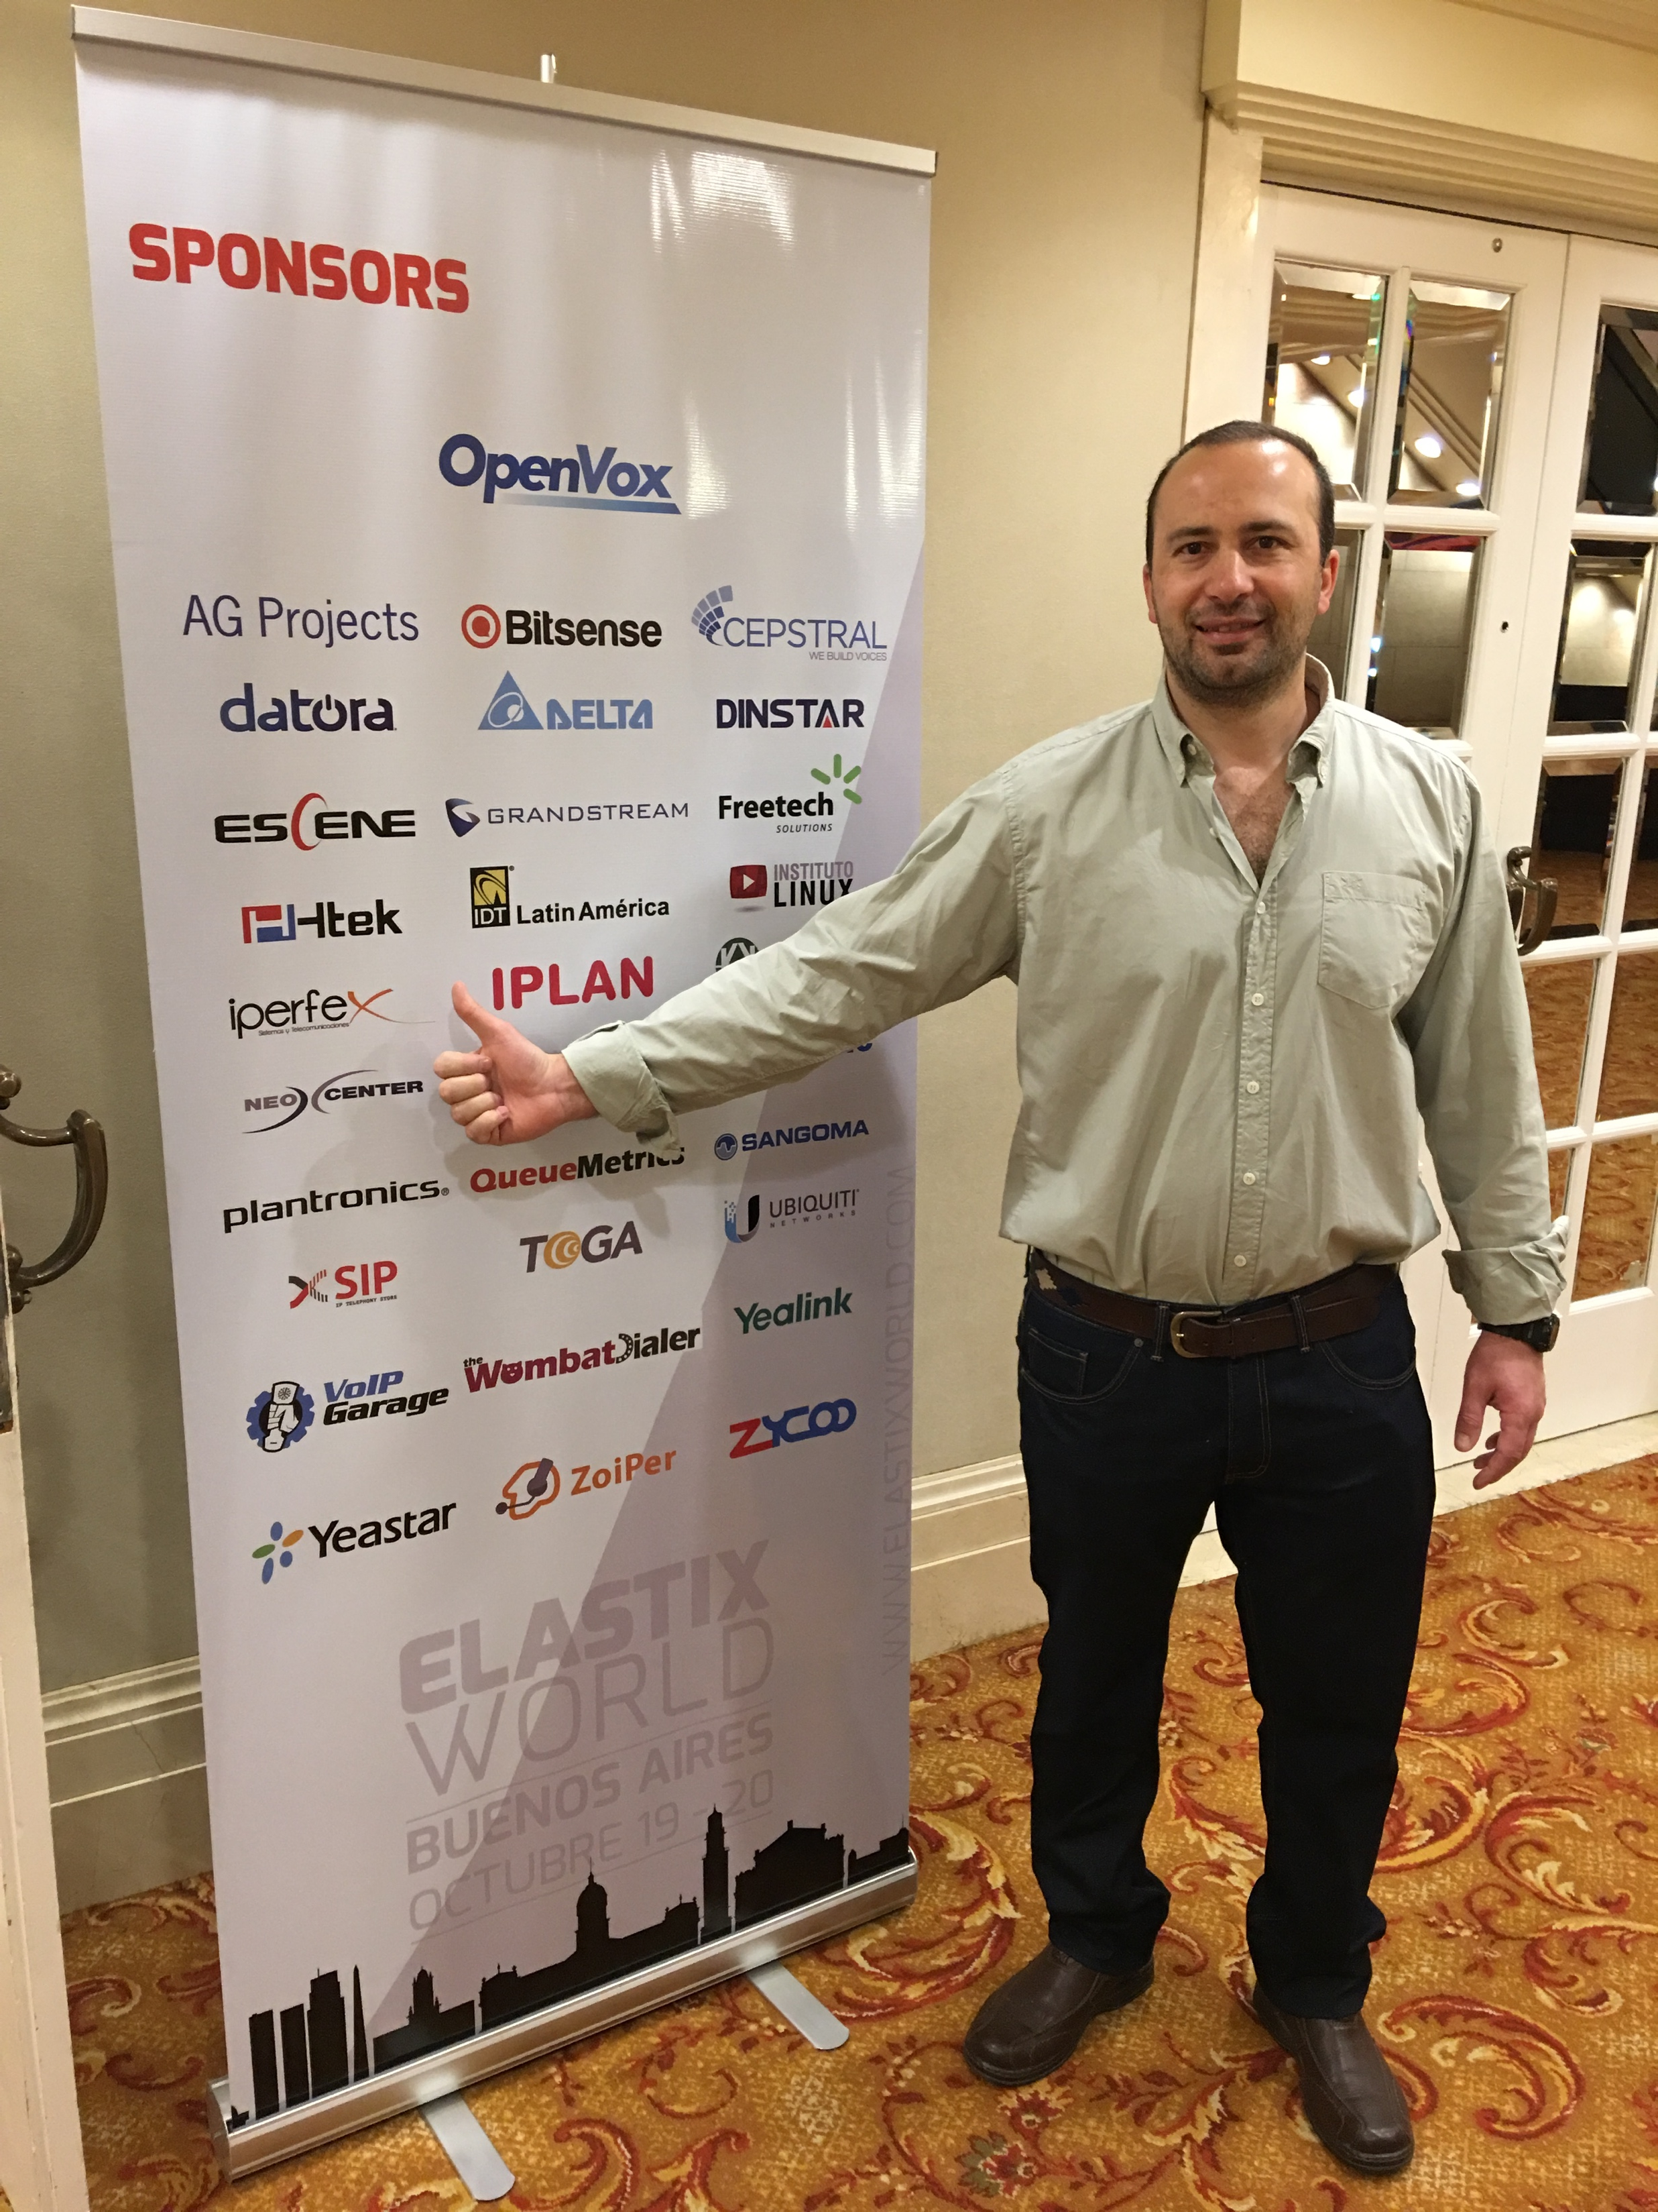



Pablo Miranda @pablojmiranda
Federico Pereira
@lordbasex
Los hombres X

Slide 3
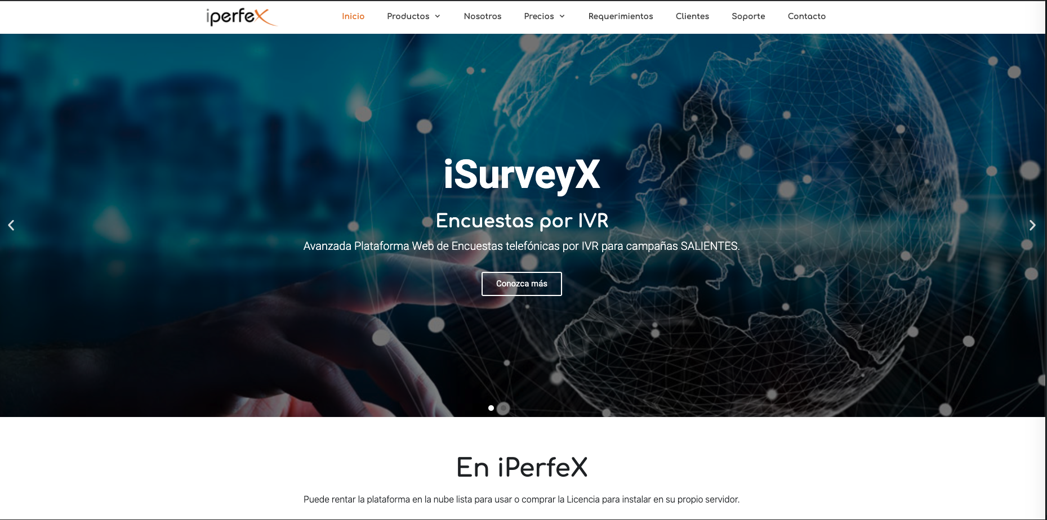

Slide 4



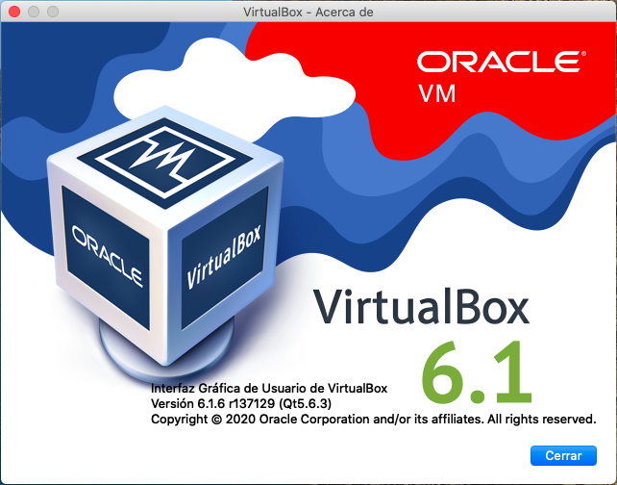


Lab1 - Objetivos
Objetivo es preparar al alumno para implementar el entrorno de desarrollo utilizando herramientas Multi-Plataforma.
Las herramientasa que vamoso a utilizar son:
Debian
Issabel PBX
VirtualBox
Visual Studio Code + Plugins
Softphone ( Zoiper 5 )

Slide 5
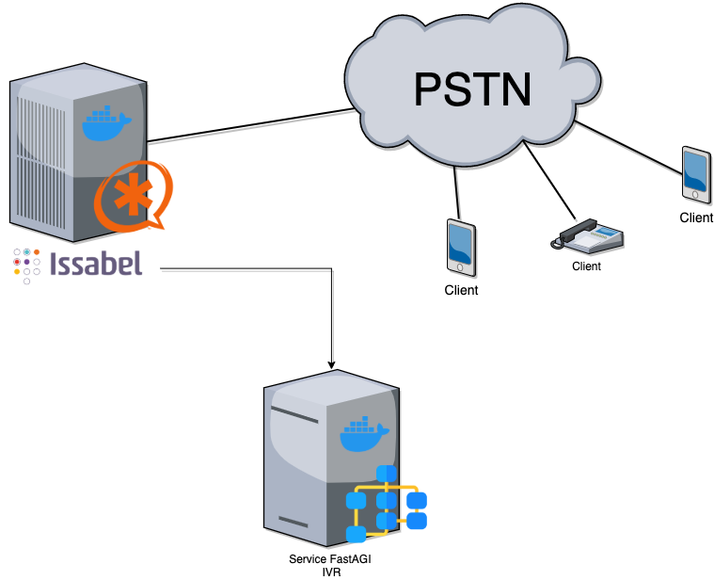
Docker Arquitectura
Issabel PBX
Servidor FastAGI

Slide 7




¿Preguntas?
https://github.com/iperfex-team/webinar_irv_con_esteroides_en_asterisk
https://www.iperfex.com
https://techxpert.guru/cursos/ivr-master-desarrollando-aplicaciones-en-asterisk/
Notes:
En el modo Presentación con diapositivas, seleccione las flechas para visitar los vínculos..

